Slide 1
Semina ya Idara ya Mawasiliano – NETC
20 Machi 2022

Slide 2
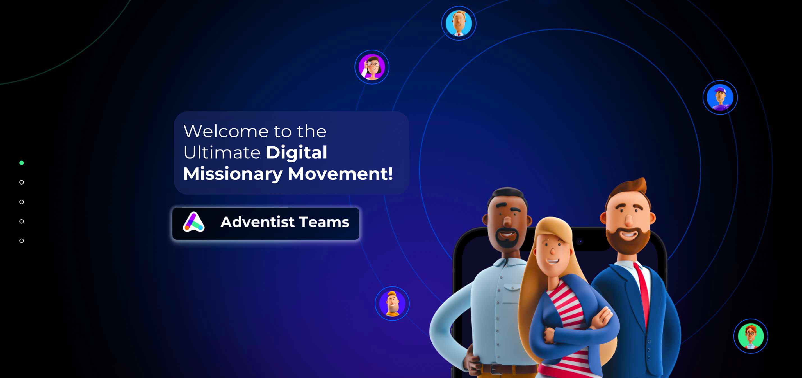
TOVUTI MUHIMU KWA
Wajibu wa mwanamawasiliano katika jambo hili ni kuzitembelea tovuti hizi na kuwapatia viongozi wengine miongozo utakayoipata inayoenda na Idara husika na kuwajulisha taarifa muhimu utakazopata katika tovuti hizi. Pia wafundishe namna ya kuzitembelea tovuti hizi

Slide 3
adventist.org | HII NI TOVUTI RASMI YA KANISA

Slide 4
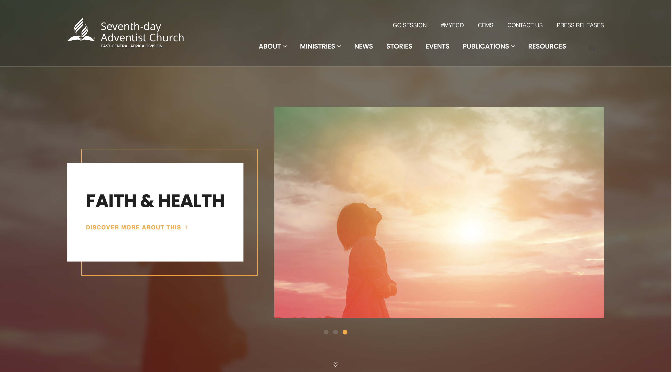
ecdadventist.org | HII NI TOVUTI RASMI YA DIVISHENI YETU

Slide 5
ntuc.adventistafrica.org | HII NI TOVUTI RASMI YA UNION YA NTUC

Slide 6
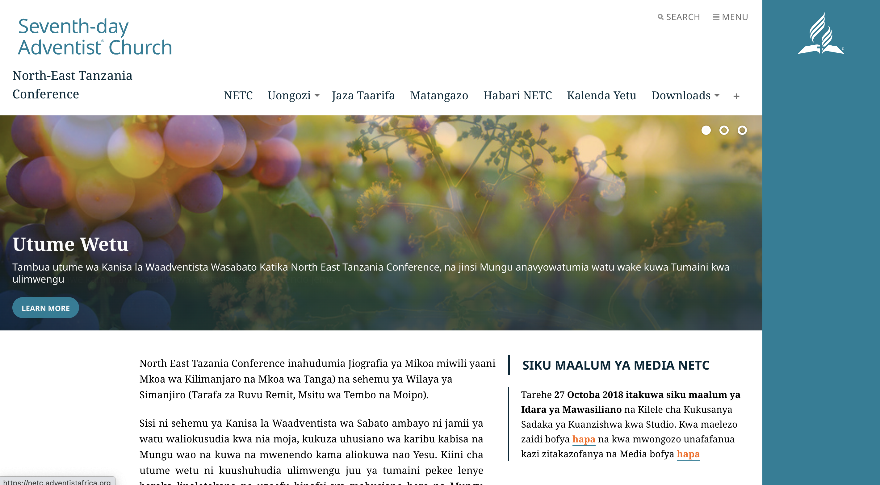
netc.adventistafrica.org | HII NI TOVUTI RASMI YA KONFERENSI YA NETC

Slide 7
[
netadventist.org | KUTENGENEZA TOVUTI YA KANISA BURE

Slide 8
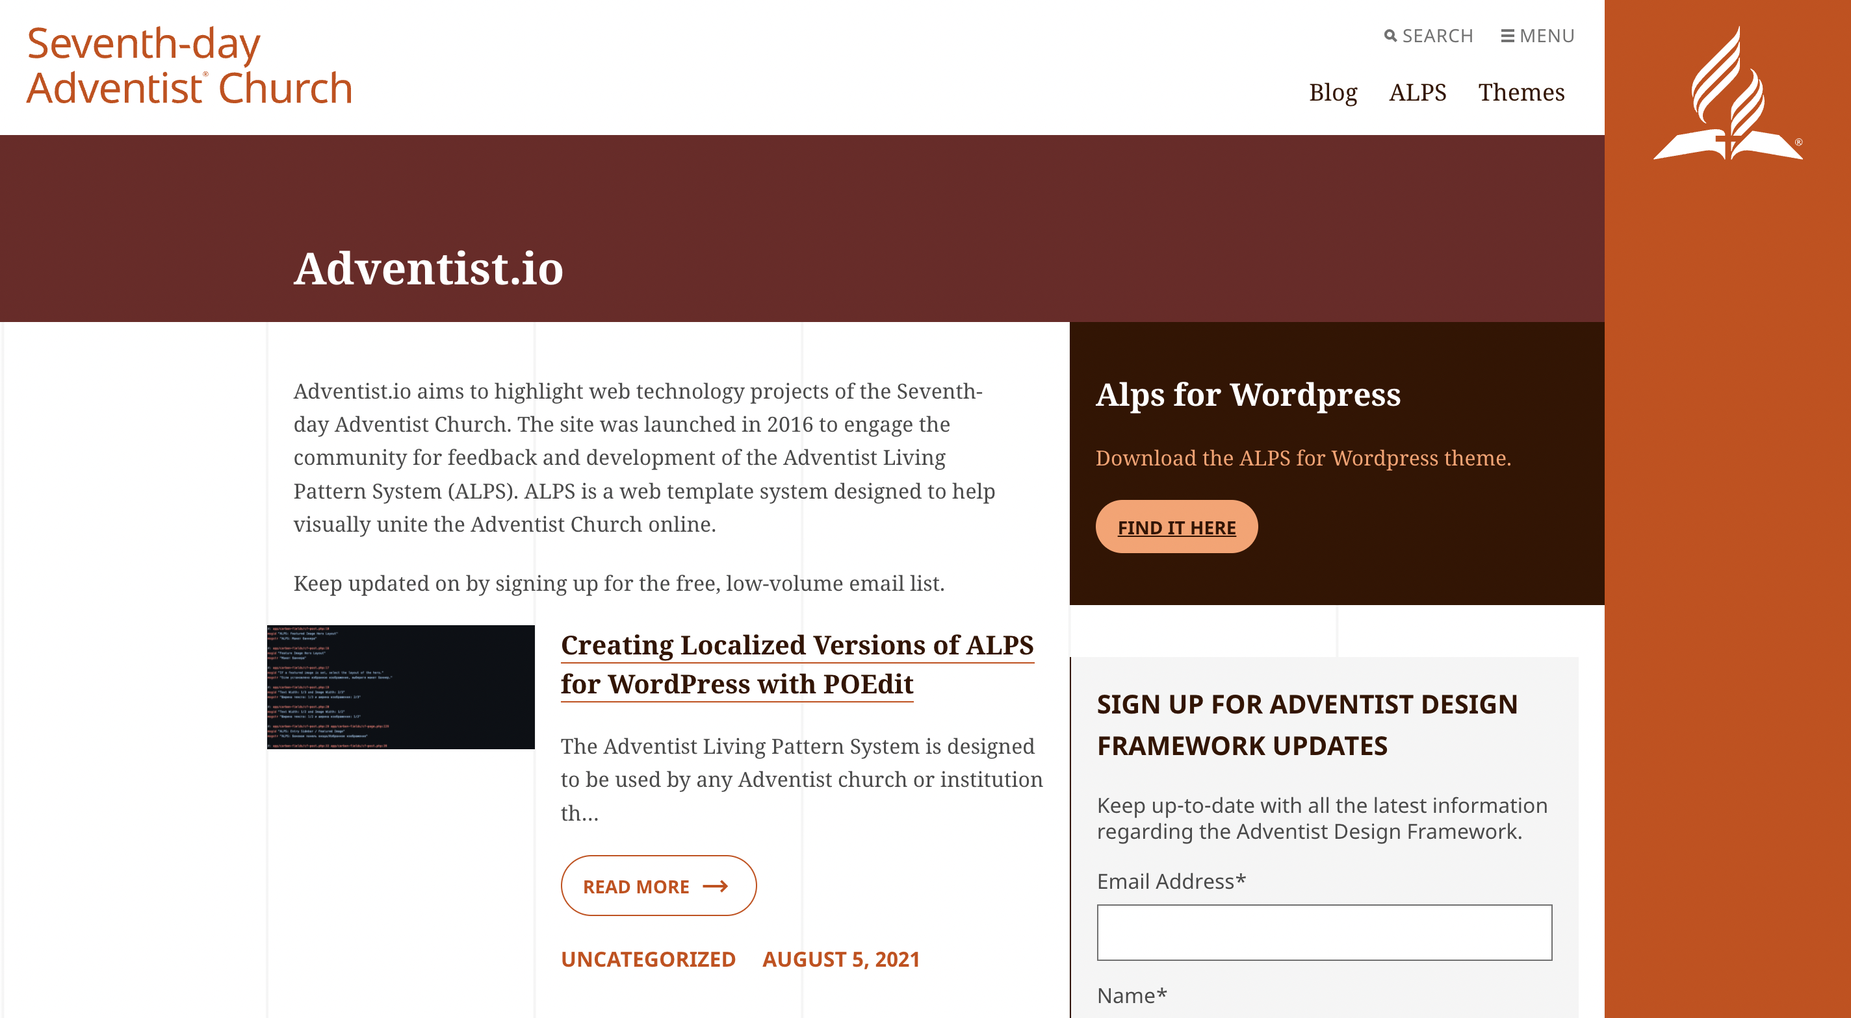
adventist.io | KUTENGENEZA TOVUTI YA KANISA BURE

Slide 9
adventist.design | MFUMO WA UTAMBULISHO WA KANISA

Slide 10
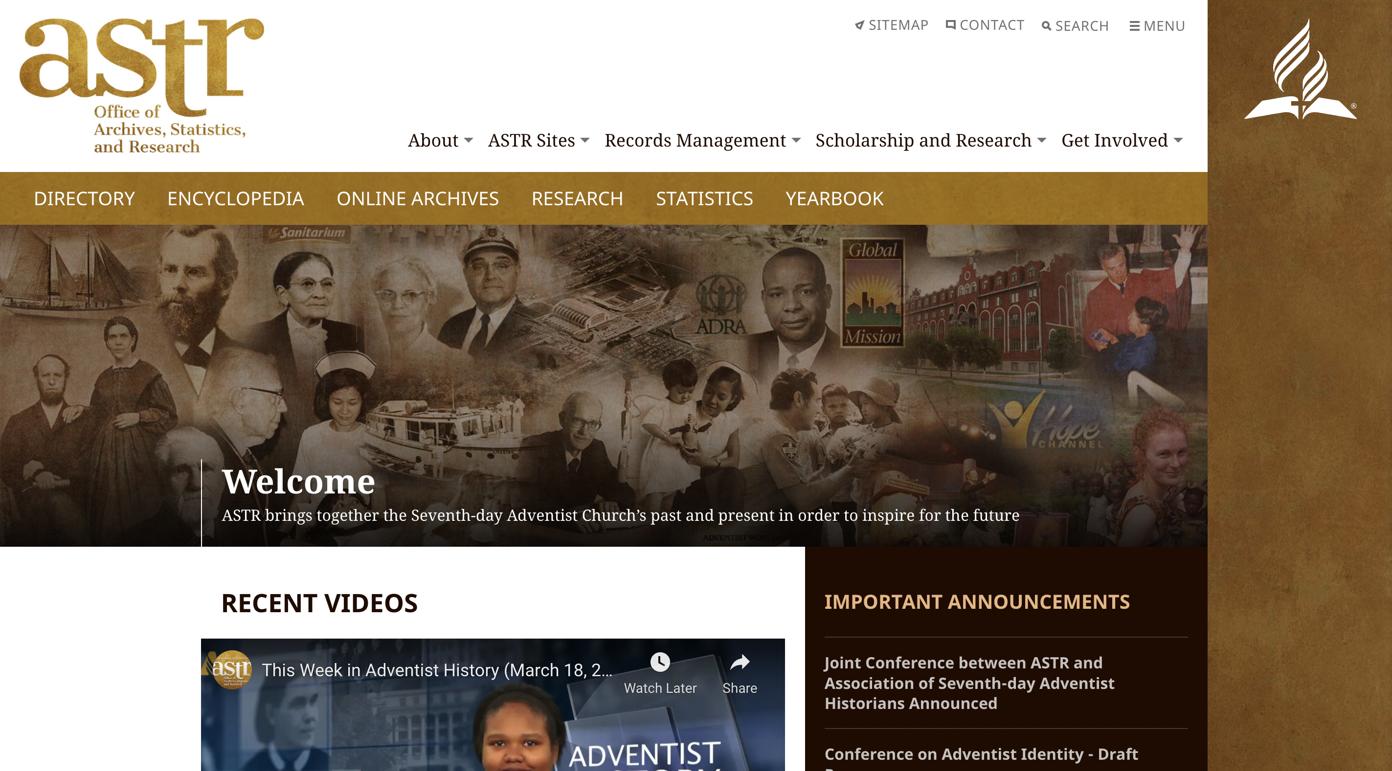
adventistarchives.org | KUMBUKUMBU, TAKWIMU & TAFITI

Slide 11
adventistbiblicalresearch.org| UCHUNGUZI WA HOJA ZA KIMAANDIKO

Slide 12
ministrymagazine.org | GAZETI LA HUDUMA ZA KICHUNGAJI

Slide 13
eldersdigest.org | HUDUMA ZA KIUONGOZI KWA WACHUNGAJI, WAZEE NA MASHEMASI

Slide 14
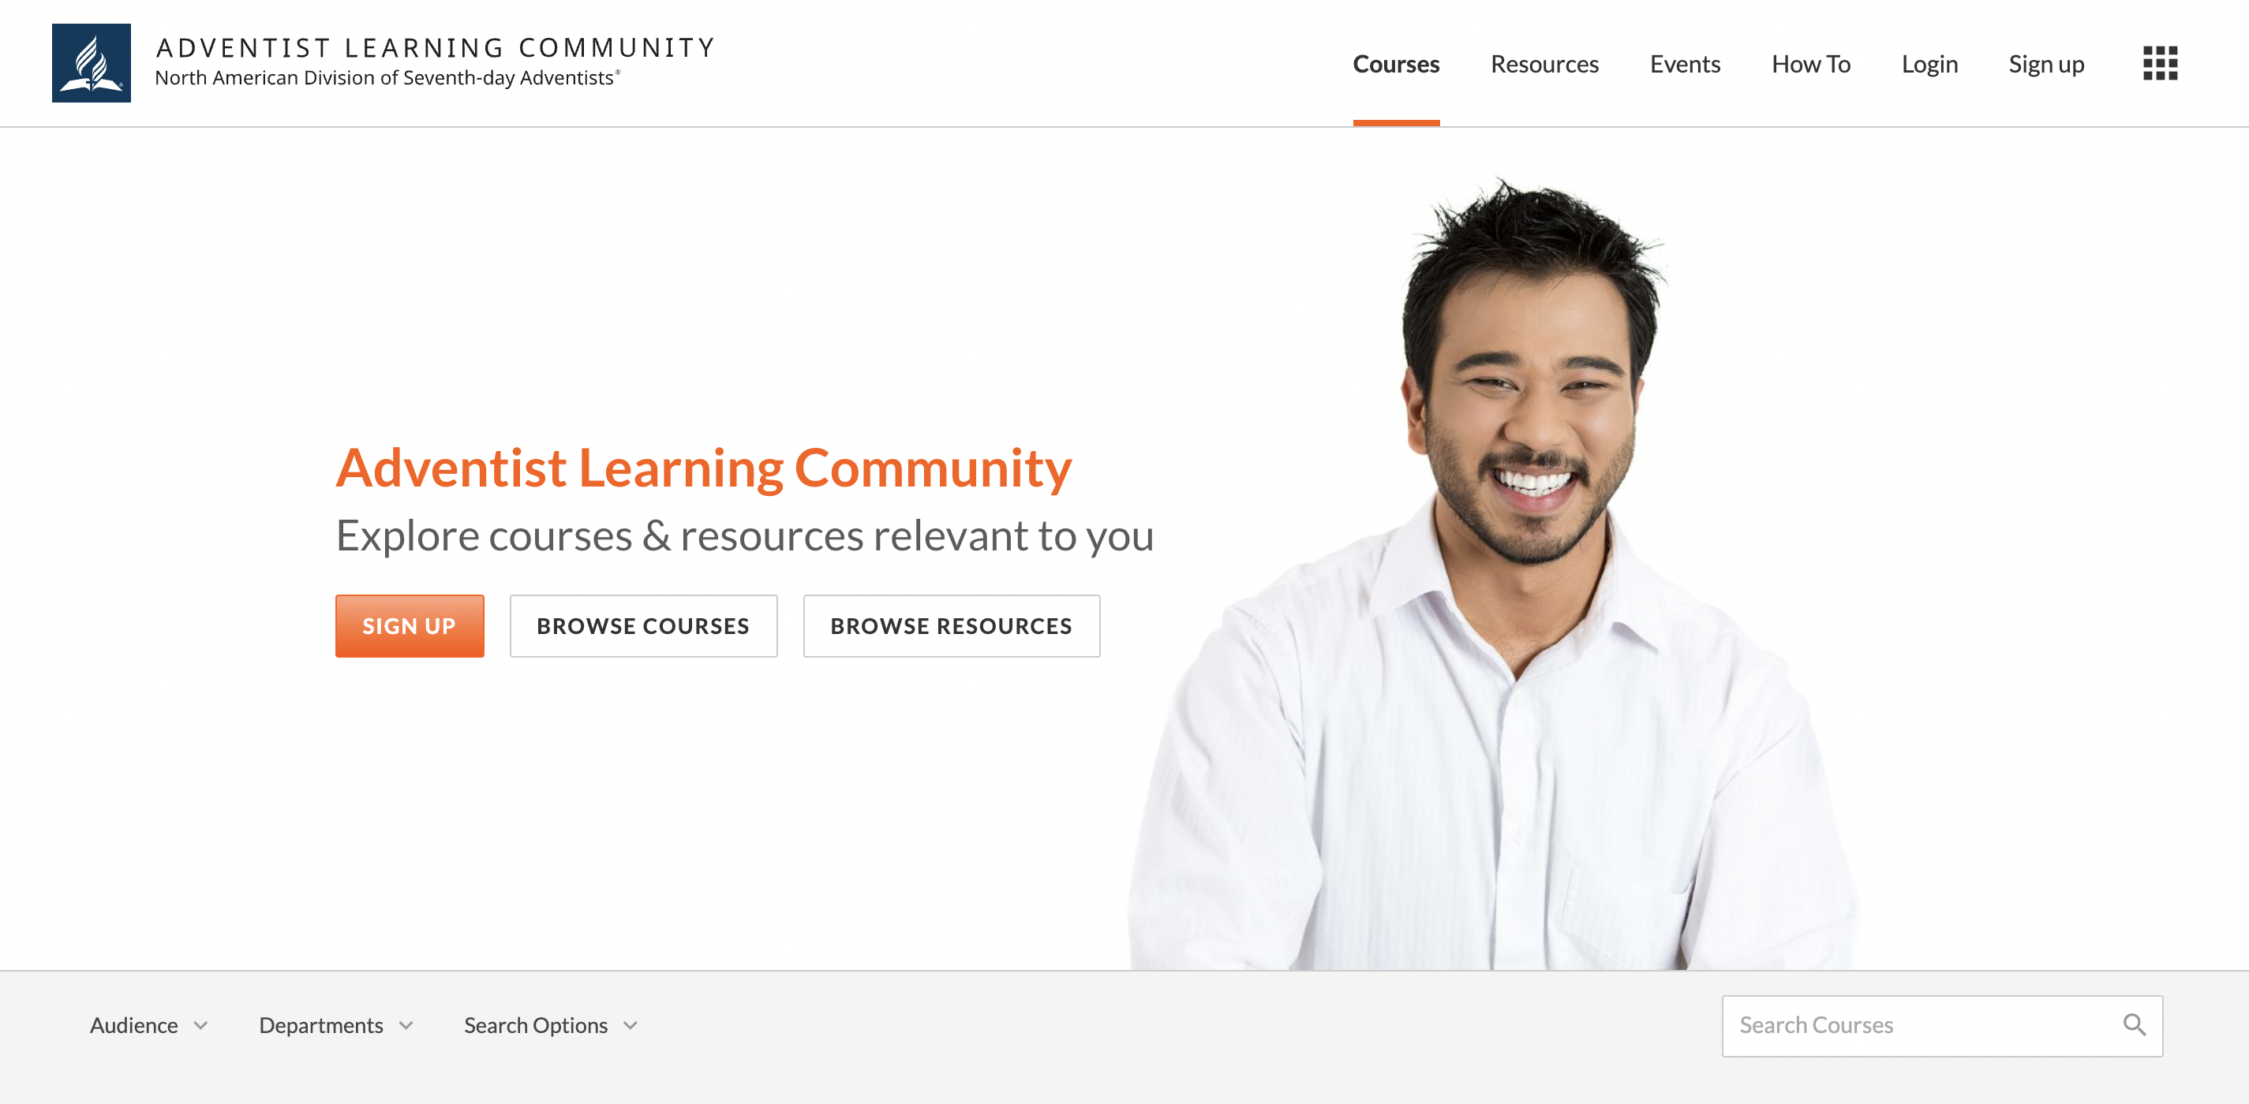
eldersdigest.org | KOZI MBALIMBALI ZA UONGOZI NA UTUME

Slide 15
TOVUTI KWA AJILI YA IDARA MBALIMBALI KANISANI
SHULE YA SABATO NA HUDUMA BINAFSI....sabbathschoolpersonalministries.org
IDARA YA WANAWAKE .... .... .... .... .... .... .... .... ....women.adventist.org
IDARA YA AFYA .... .... .... .... .... .... .... .... .... .... .... .... .healthministries.com
IDARA YA UWAKILI .... .... .... .... .... .... .... .... .... .... ...stewardship.adventist.org
IDARA YA ELIMU .... .... .... .... .... .... .... .... .... .... .... ....adventist.education
IDARA YA UCHAPISHAJI .... .... .... .... .... .... .... .... ..publishing.adventist.org
IDARA YA VIJANA .... .... .... .... .... .... .... .... .... .... .... ..gcyouthministries.org
IDARA YA WATOTO .... .... .... .... .... .... .... .... .... .... ...children.adventist.org

Slide 16
Jenga Daraja la Matumaini
Katika Kanisa Lako Mahalia

